Slide 1
תנו יד- give A hand
תֹמר ריכטר ברוך
רון מיישלוס
בהדרכת: אייל לב
1.9.2021

Slide 2
אפיון הפרויקט
דרישות הפרויקט:
רקע עם שחקן (בנט)
יד שנעה בתנועה הרמונית בין שתי נקודות, לחיצה על ENTER שולחת את היד קדימה לתפוס את מה שבדרך. התנועה מאופיינת בעזרת מכונת מצבים
חיסונים ("זהב") וקורונות ("פצצות") שמוגרלים אקראית

Slide 3
אפיון הפרויקט
יצירתיות:
מונה ניקוד וזמן
הקורונות מתחילות להופיע רק לאחר שכל החיסונים הראשוניים נגמרו (לאחר "שלב 1")
קו שמתארך ומתקצר בעקבות תנועת היד
צלילי פגיעה בקורונה ובחיסון

Slide 4
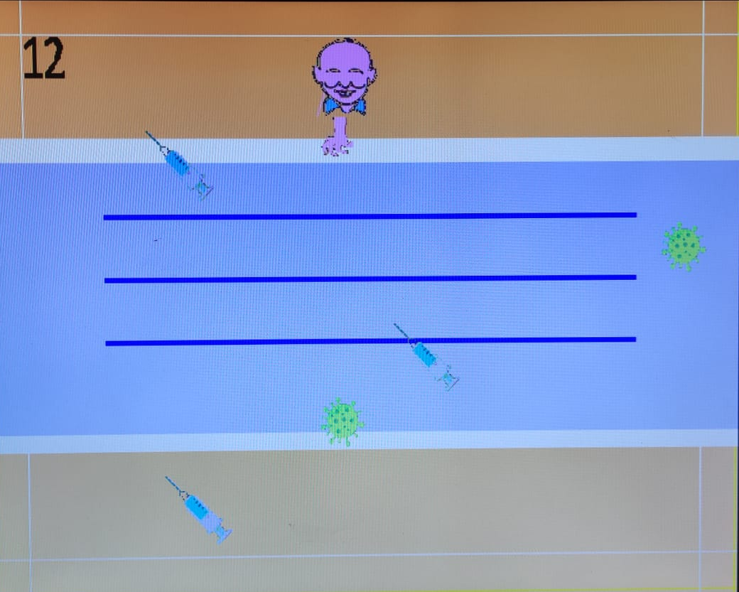

Slide 5
הוראות המשחק
מטרת המשחק- לאסוף כמה שיותר נקודות בזמן מוגדר.
תנועת היד מחולקת לשתי תנועות- סיבובית (בלתי נשלטת על ידי השחקן), וישרה אליה היד יוצאת בעת לחיצה של השחקן על המקש ENTER.
איסוף של חיסון מקנה נקודה, ואיסוף של קורונה מאבד נקודה.
עם תחילת המשחק יהיו אך ורק חיסונים, לאחר שנגמרים החיסונים יתחילו להופיע הקורונות.

Slide 6
סכמת מלבנים
RGB Vectors, Drawing Requests
collision
Clamp Block
Move-Collision
Square obj.
BitMap
Line
KBD
MUX
VGA
Screen
collision
Vaccine Block
RGB
Positions- Collision
Square obj.
BitMap
Random
collision
Corona Block
Game
Controller
collision
endOfPhase
Positions- Collision
Square obj.
BitMap
Random
endOfPhase
Collision Controller
Drawing Requests
Sound
Phase Controller
Speakers
collision
M.S.S
Sound Controller
Background
Scoreboard
Score Counter
Square obj.
BitMap
collision
Mask Background
Benet figure

Slide 7
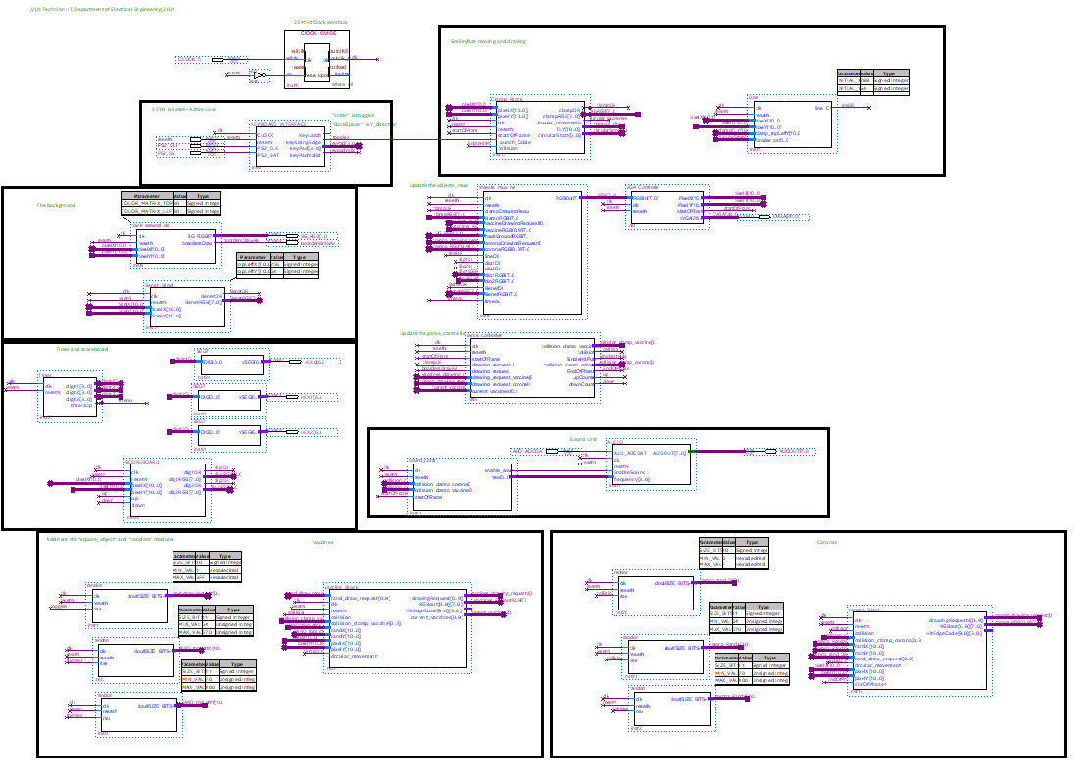
Clamp
KBD
KBD Game controller Mux & vga sound background Scoreboard & timer Coronas Vaccines clamp
Background
Mux & VGA
Game controller
Scoreboard
& Timer
Sound
Vaccines
Coronas

Slide 8
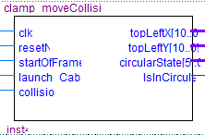
מודול ראשון- clamp move collision
תיאור המודול:
מטרת המודול היא שליטה בתנועת היד, חישוב מקום היד בכל רגע, ועדכון מצבי התנועה שלה (CIRCULAR או STRAIGHT)
אופן מימוש המודול- תחילה על ידי מימוש מספר מצבים בודדים, ולאחר מכן הוספת מצבים ליצירת תנועה "חלקה".

Slide 9
מכונת המצבים
CIRCULAR MOVEMENT
STRAIGHT MOVEMENT
Launch_cable
resetN
1
Down
IsInStartingLocation
2
4 frames
&&
MovementType == CIRCULAR &&
Circular_direction == RIGHT
4 frames
&&
MovementType == CIRCULAR &&
Circular_direction == LEFT
collision
Up
50

Slide 10
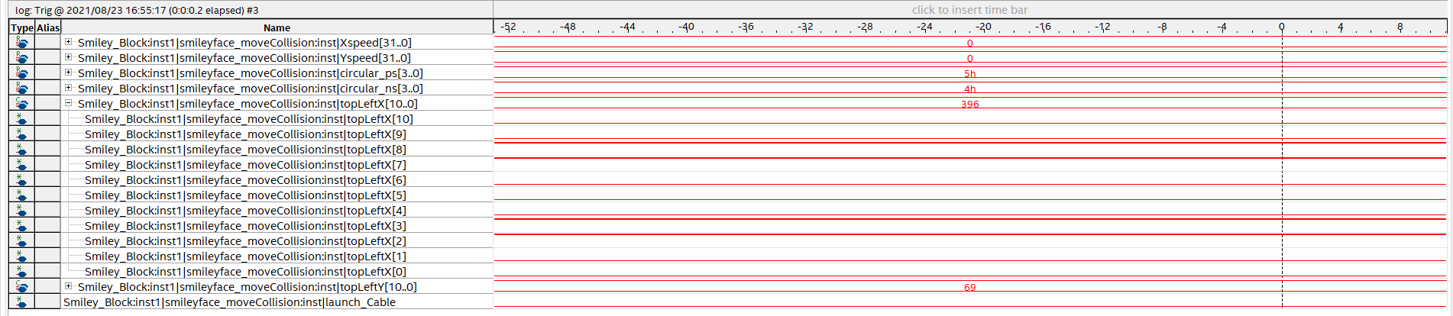
פתרון בעיית מיקומים- שימוש ב-S.T
הבעיה:
מיקום היד לא נמצא במקום הנכון.
אבחנה:
בעזרת שימוש ב-signalTap הבחנו כי וקטור מיקום ה-X מחושב בצורה שגוייה, ומתקבלת תוצאה גדולה מדי. כאשר פרטנו לסיביות, הבחנו כי דולקות סיביות אשר לא אמורות להדלק.
פתרון הבעיה:
הבנו כי הבעיה היא חוסר התאמה בין גודל המוצא topLeftX לוקטורים שאנו מחשבים ומכניסים לתוכו. כך נוצר מצב שמספרים שליליים (signed) חושבו כאי שליליים (unsigned) והתקבלו תוצאות גדולות מדי.
פתרנו את הבעיה על ידי התאמת גדלי הוקטורים.

Slide 11
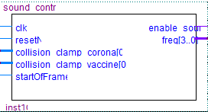
מודול שני- sound control
תיאור המודול:
מטרת המודול היא שליחת תדרים למערכת ה-M.S.S במכשיר לצורך הפיכתם לצלילים והשמעתם, וזאת בעת פגיעה בחיסון או בקורונה (צלילים שונים בהתאם לסוג הפגיעה).

Slide 12
מכונת המצבים
Sound_enable && 30 frames
30 frames
resetN
FIRST NOTE
SECOND NOTE
THIRD NOTE
default
30 frames

Slide 13
סיכום ומסקנות
על מנת לבצע דיבוג טוב, יש צורך לתכנן אותו ראשית- לעקוב אחר מסלול האות, לנסות להבין את הנקודות הבעייתיות ולדבג אותן.
כתיבת הקוד bottom-up אפשרה ריכוז ויכולת חלוקת משימות טובה.
מכיוון שתכנת quartus מרבה לקרוס כאשר קבצי ההרצה גדלים, כתוצאה מהשינויים, מומלץ מדי פעם לבצע מחיקה של תוכן תיקיית output files.

Slide 14
תודה על ההקשבה!

Slide 15
שאלות?

Slide 16
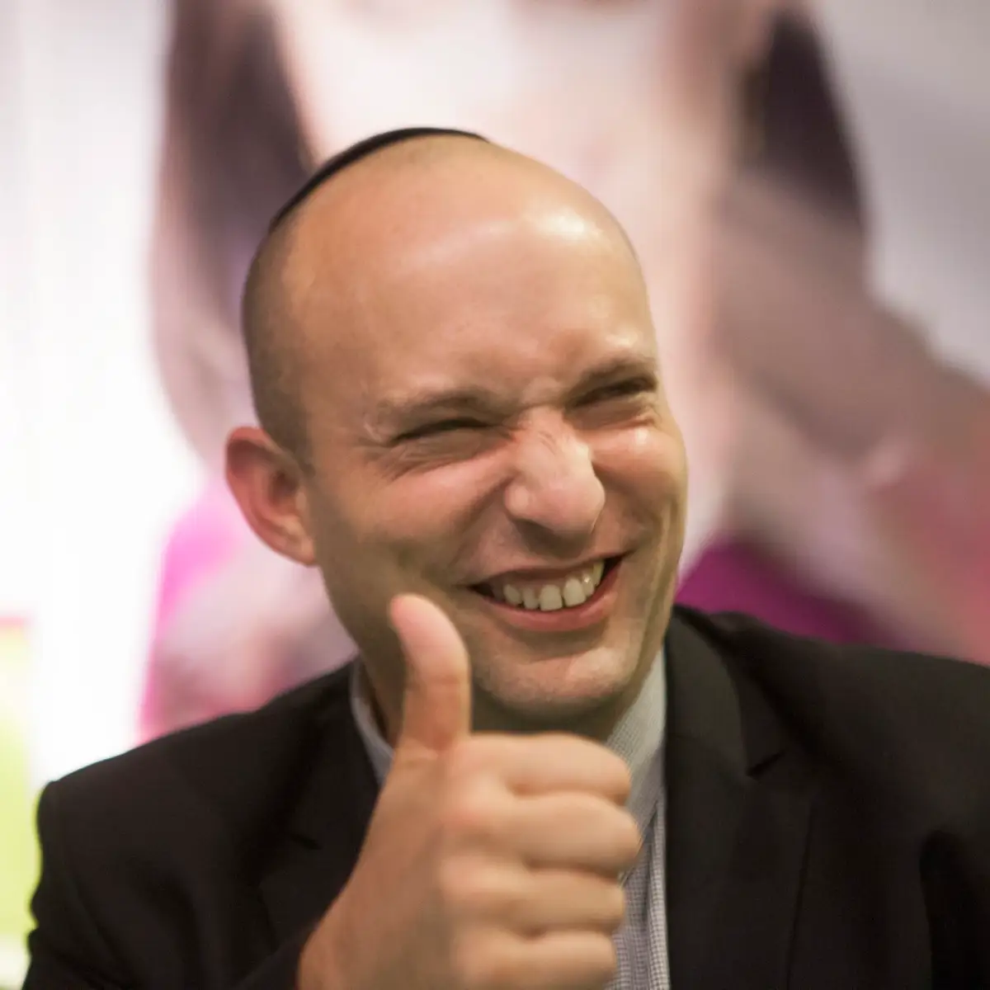
תנו יד ולכו להתחסן!

